Slide 1
Fyzika kondenzovaného stavu
elektrony v pevných látkách, polovodiče

Slide 2
Paul Karl Ludwig Drude (1863-1906)
1900-1905: vypracoval první (částečně) použitelný mikroskopický model elektrické vodivosti kovů
jde o klasický model založený na kinetické teorii plynů
Předpoklady modelu:
Elektrony se srážejí pouze s ionty mříže.
Elektrony jsou volné, mezi srážkami na ně nepůsobí žádné síly, pohybují se v poli konstantního potenciálu.
Při srážce jsou elektrony náhodně rozptylovány do náhodných směrů.
Střední volná dráha elektronu mezi srážkami je řádu 10⁻¹ nm.

Slide 3
Poznámky k Drudeho modelu
CO VYSVĚTLUJE
V ČEM SELHÁVÁ
podstatu elektrické vodivosti kovů
podstatu tepelné vodivosti kovů
Ohmův zákon
příčinu elektrického odporu kovů
Wiedemannův-Franzův zákon
neprůhlednost kovů
závislost odporu kovů na teplotě ($ρ\sim \sqrt{T}$, ve skutečnosti ρ ∼ T )
$C_{V}^{e^{−}}=\frac{3}{2}R$ - ve skutečnosti je příspěvek volných elektronů k tepelné kapacitě zanedbatelně malý
Wiedemannův-Franzův zákon:
$$\frac{λ}{σ}={\left(\frac{k_{B}}{e}\right)}^{2}∙T$$
λ - součinitel tepelné vodivosti σ - měrná elektrická vodivost
Pohyblivost μ_{e}: $${\vec{v}}_{d}=−μ_{n}\vec{E}$$
- Problematika složitých mikrofyzikálních procesů při transportu elektronů v různých látkách se zjednodušuje na různou pohyblivost v těchto látkách. Pohyblivost je materiálovým parametrem. μ_{n} klesá s rostoucí teplotou.

Slide 4
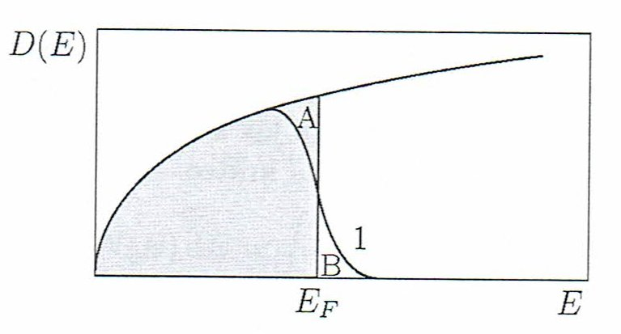
Arnold Johannes Wilhelm Sommerfeld (1868-1951)
1928: kvantový model volných elektronů v kovech Sommerfeld A.: Z. Physik 47 (1928) 1.
kráter na odvrácené straně měsíce
planetka č. 32809 (objevena 1990)
84 krát nominován na Nobelovu cenu (nikdy ji nedostal)
doktorandi (např.): Peter Debye, Hans Bethe, Walter Heitler, Paul Ewald, Alfred Landé, Isidor Rabi, Linus Pauling...
Převzato z: Kraus I., Fiala J.: Elementární fyzika pevných látek. ČVUT, Praha 2017.

Slide 5
Fermiho energie některých kovů
Kov | Fermiho energie / eV
lithium | 4,72
sodík | 3,12
hliník | 11,8
draslík | 2,14
cesium | 1,53
měď | 7,04
zinek | 11,0
stříbro | 5,51
zlato | 5,54

Slide 6
Poměry m*/m na Fermiho ploše pro některé kovy
kov | m*/m
lithium | 1,2
beryllium | 1,6
sodík | 1,2
hliník | 0,97
kobalt | 14
nikl | 28
měď | 1,01
zinek | 0,85
stříbro | 0,99
platina | 13

Slide 7
Charakteristiky elektronového plynu pro některé kovy
kov | valence | N_{V}^{e} / 10²⁸ m⁻³ | k_{F} / 10¹⁰ m⁻¹ | E_{F} / eV | ħω_{p} / eV
Li | 1 | 4,63 | 1,11 | 4,71 | 8,0
Na | 1 | 2,53 | 0,92 | 3,15 | 5,91
K | 1 | 1,32 | 0,75 | 2,04 | 4,27
Rb | 1 | 1,07 | 0,70 | 1,78 | 3,85
Cs | 1 | 0,87 | 0,64 | 1,54 | 3,46
Be | 2 | 24,63 | 1,93 | 14,3 | 18,5
Mg | 2 | 8,6 | 1,37 | 7,12 | 11,0
Ca | 2 | 4,6 | 1,11 | 4,68 | 8,0
Zn | 2 | 13,14 | 1,57 | 9,44 | 13,4
Al | 3 | 18,07 | 1,75 | 11,66 | 15,8
Pb | 4 | 13,19 | 1,57 | 9,46 | 13,5
Podle: Myers H.P.: Introductory Solid State Physics. CRC Press, London 2002.

Slide 8
Měrný elektrický odpor
Matthiessenovo pravidlo:
ρ = ρ_{T} + ρ_{i} + ρ_{d}
ρ_{T} – měrný odpor způsobený rozptylem elektronových vln na nehomogenitách hustoty způsobených tepelnými kmity mříže
ρ_{i} – měrný odpor způsobený rozptylem elektronových vln na nehomogenitách hustoty způsobených příměsovými atomy (statickými poruchami mříže)
ρ_{d} – měrný odpor způsobený rozptylem elektronových vln na nehomogenitách hustoty způsobených deformacemi krystalu
Při T → 0 představují příspěvky ρ_{i} a ρ_{d} tzv. zbytkový odpor.

Slide 9
Teplotní závislost elektrického odporu dvou vzorků draslíku různé čistoty v oblasti nízkých teplot
MacDonald D.K.C., Mendelssohn K.: Proc. Roy. Soc. (London), A 202 (1950) 103.

Slide 10
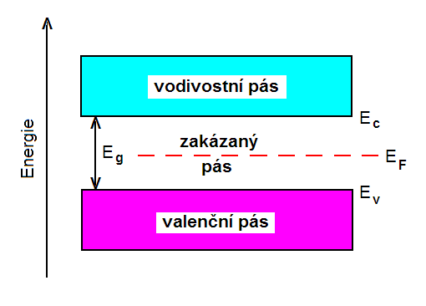
Pásový diagram izolantu a polovodiče
orientačně:
E_{g} < 3 eV – polovodič
E_{g} > 3 eV – izolant
$$E_{F}=\frac{E_{c}+E_{v}}{2}+\frac{3}{4}kT\ln{\frac{m_{p}^{∗}}{m_{n}^{∗}}}$$
efektivní hmotnost díry
efektivní hmotnost elektronu

Slide 11
Pásový model elektronové struktury PL
→ vznik pásové struktury
lithium
(1s² 2s¹)
sodík
(1s² 2s¹ 2p⁶ 3s¹)
Převzato z: Kraus I., Fiala J.: Elementární fyzika pevných látek. ČVUT, Praha 2017.

Slide 12
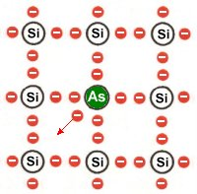
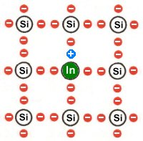
Rovinná reprezentace polovodičového krystalu (Si)
vlastní polovodič
polovodič N
polovodič P
Si...n = 10¹⁰ cm⁻³... (T = 300 K) Ge... n = 10¹³ cm⁻³... (T = 300 K) ρ = (10⁻² – 10⁹) Ω⋅cm
/ vodiče... ρ < 10⁻⁶ Ω⋅cm / / izolanty... ρ > 10¹⁴ Ω⋅cm /
donory např. P, As, Sb
akceptory např. B, Al, Ga, In

Slide 13
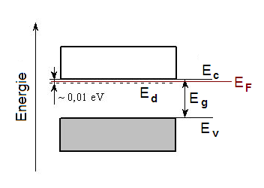
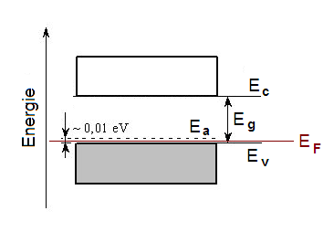
Příměsové polovodiče
typ N
typ P
donory – 5 valenčních elektronů (arsen, fosfor,…)
akceptory – 3 valenční elektrony (bór, hliník,…)

Slide 14
„Metalurgický“ přechod PN
Vobecký J., Záhlava V.: ELEKTRONIKA součástky a obvody, principy a příklady. Grada, Praha 2001.

Slide 15
Dynamická rovnováha na PN přechodu
Vobecký J., Záhlava V.: ELEKTRONIKA součástky a obvody, principy a příklady. Grada, Praha 2001.

Slide 16
Pásový diagram p-n přechodu

Slide 17
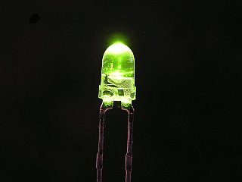
P-N přechod – energetické hladiny
P, N samostatně
P-N přechod (U_{ext}=0)
P-N přechod (propustný směr)
(ktechnics.com)
Valenta J.: Modrá je dobrá. PMFA 60 (2015) 1.

Slide 18
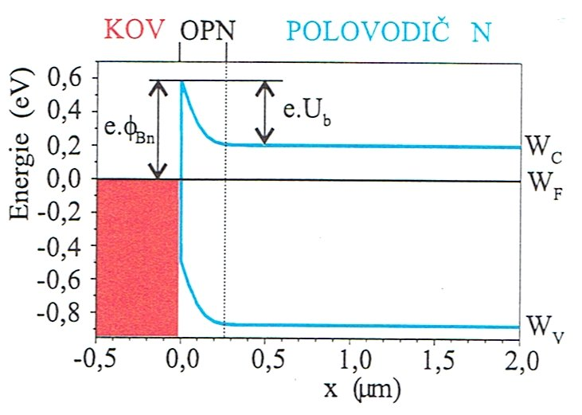
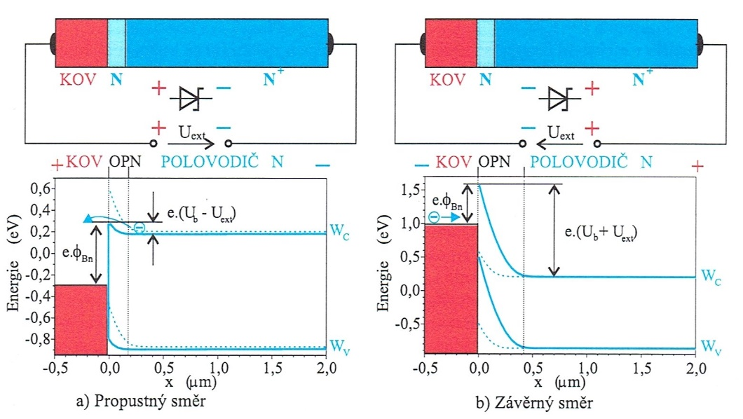
Přechod kov-polovodič

Slide 19
Některé důležité polovodičové materiály
Valenta J.: Modrá je dobrá. PMFA 60 (2015) 2.

Slide 20
Schockleyho rovnice polovodičové diody
$$j=en_{i}^{2}\left(\frac{D_{n}}{L_{n}N_{A}}+\frac{D_{p}}{L_{p}N_{D}}\right)⋅\left(e^{\frac{eU}{kT}}−1\right)$$
j – proudová hustota
U – napětí na diodě D_{n}, D_{p} – difúzní koeficient elektronů, děr L_{n}, L_{p} – difúzní délka
N_{A}, N_{D} – koncentrace akceptorů, donorů
j₀
- saturační proudová hustota

Slide 21
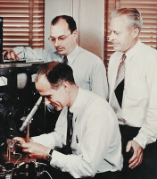
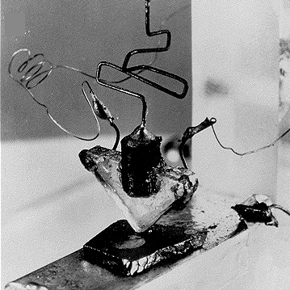
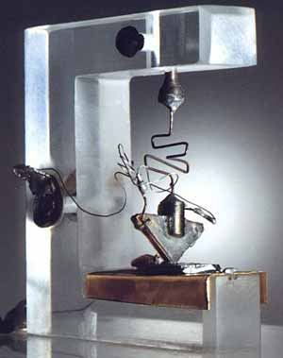
Tranzistor
1947 – William Bradford Schockley, John Bardeen, Walter Houser Brattain (Nobelova cena 1956)

Slide 22
Bipolární tranzistor
Zjednodušená struktura bipolárního tranzistoru NPN a PNP
diskrétní tranzistor
tranzistor z integrovaného obvodu
Vobecký J., Záhlava V.: Elektronika. GRADA, 2001.

Slide 23
Základní zapojení tranzistoru

Slide 24
Princip tranzistorového zesilovače (zapojení se společným emitorem)

Slide 25
Tyristor
A – anoda K – katoda G – řídící elektroda B – blokovací oblast
řídící obvod
pracovní obvod
Baník R., Baník I.: Polovodiče v obrazových úlohách (2. díl).SPN Praha 1987.

